Slide 1
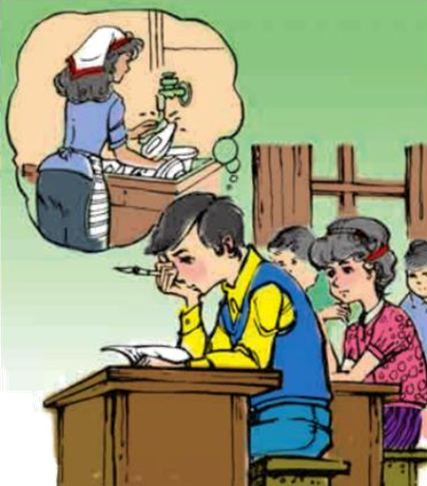

Tập đọc
Bài tập làm văn

Slide 2
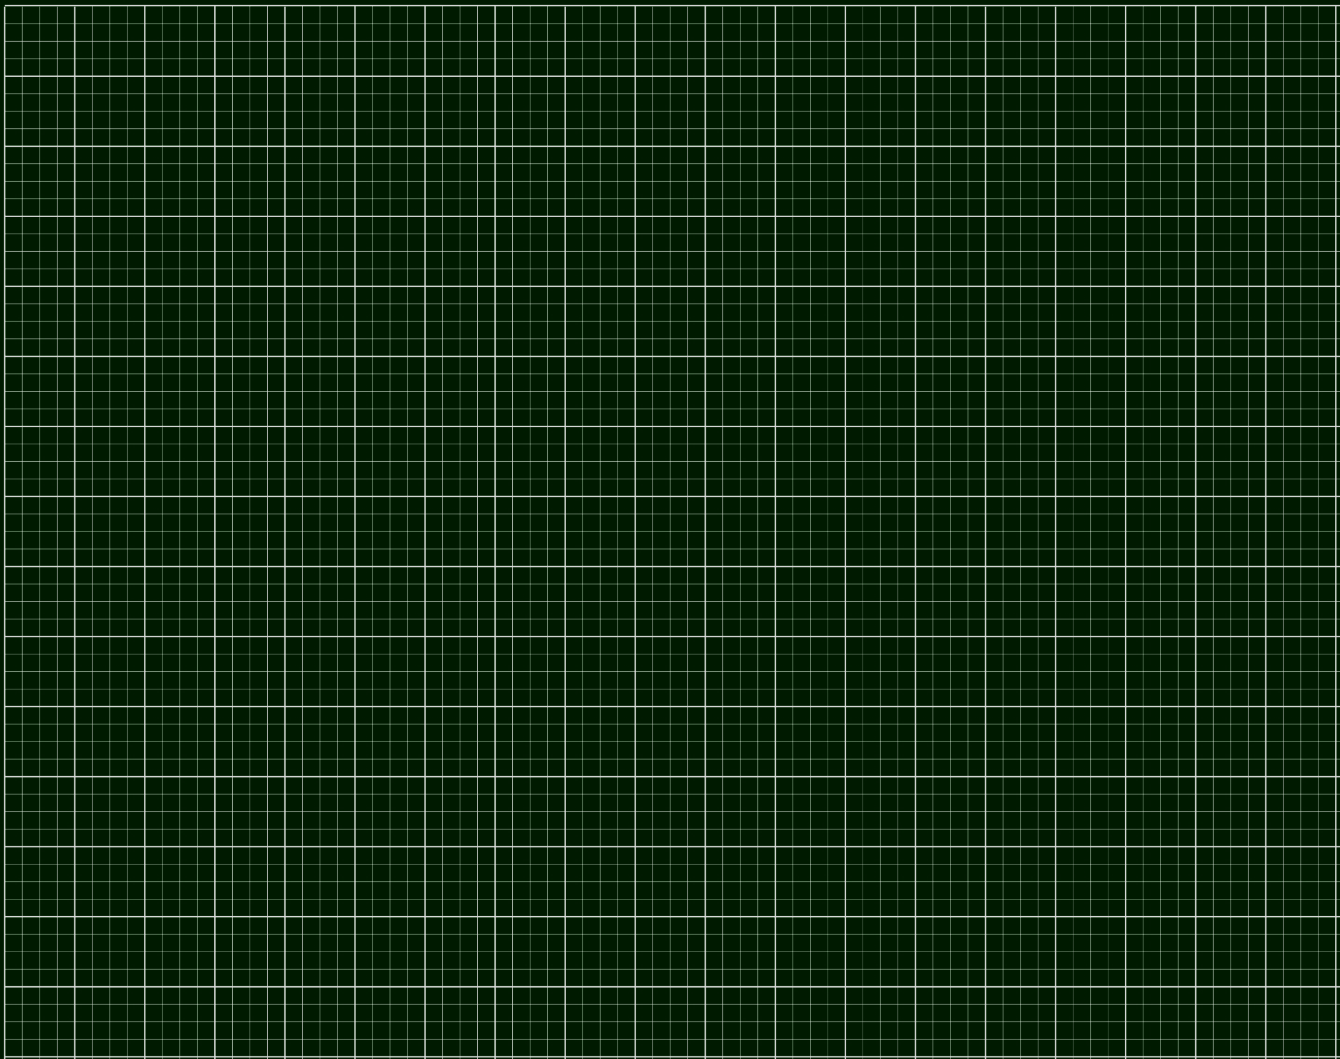
Thứ hai ngày 11 – 10 - 2021
Tập đọc – Kể chuyện
Bài tập làm văn

Slide 3
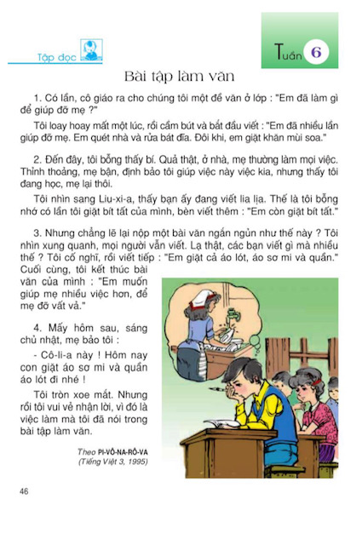
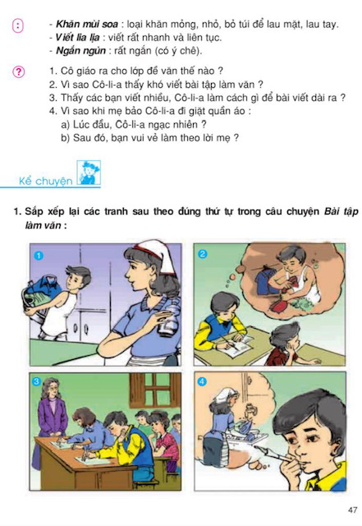

Slide 4
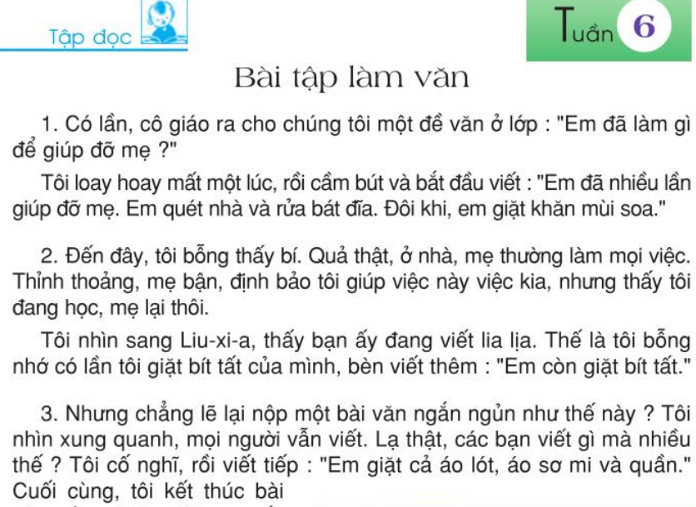
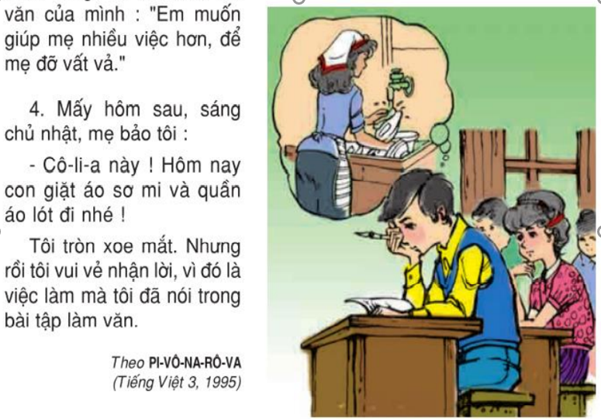
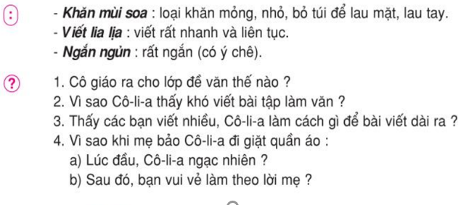

Slide 5
Luyện đọc từ khó
loay hoay
rửa bát đĩa
ngắn ngủn
at
Liu-xi-a
Cô-li-a

Slide 6

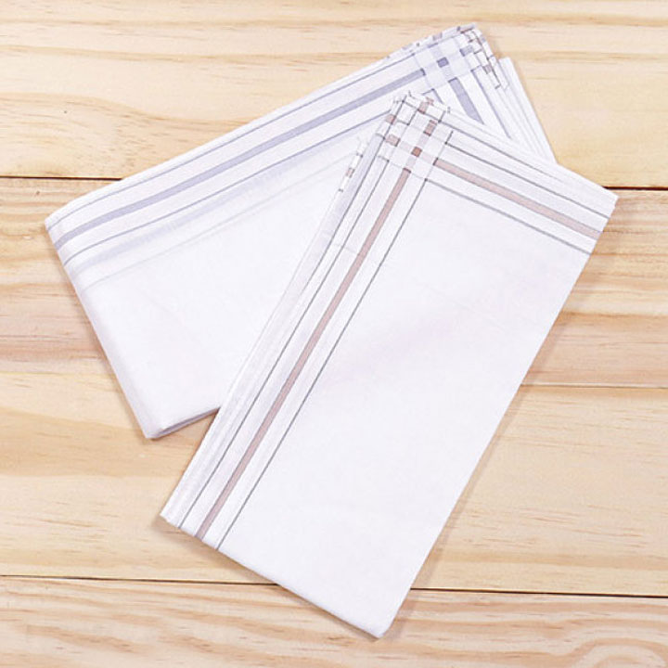

Giải nghĩa từ
khăn mùi soa
Loại khăn mỏng bỏ túi
để lau mặt, lau tay.

Slide 7
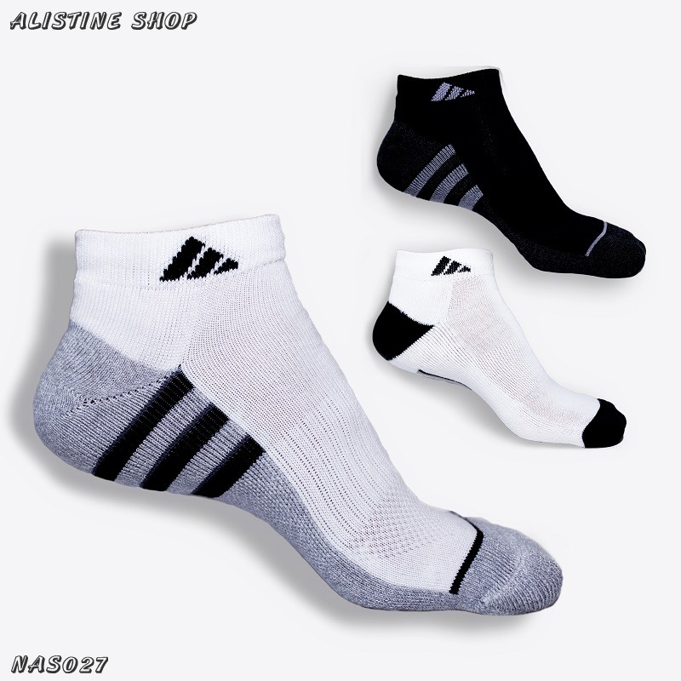
bít tất
vớ

Slide 8
viết lia lịa
viết rất nhanh và liên tục
ngắn ngủn
rất ngắn và có ý chê

Slide 9

khăn mùi soa
bít tất
Loại khăn mỏng bỏ túi
để lau mặt, lau tay.
vớ
viết lia lịa
ngắn ngủn
viết rất nhanh và liên tục
rất ngắn và có ý chê

Slide 10
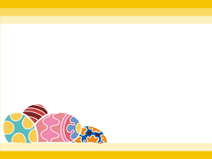
Nhưng chẳng lẽ lại nộp một bài văn ngắn ngủn như thế này? Tôi nhìn xung quanh, mọi người vẫn viết. Lạ thật, các bạn viết gì mà nhiều thế?
/
/
/
/
/
/
/
/
/

Slide 11

Tìm hiểu bài
Nhân vật “tôi” trong bài tên là gì?
Nhân vật “tôi” tên là Cô-li-a.

Slide 12
Câu 1. Cô giáo ra cho lớp đề văn thế nào?

Slide 13
Bài tập làm văn
1. Có lần, cô giáo ra cho chúng tôi một đề văn ở lớp : “Em đã làm gì để giúp đỡ mẹ ?”
Tôi loay hoay mất một lúc, rồi cầm bút và bắt đầu viết : “Em đã nhiều lần giúp đỡ mẹ. Em quét nhà và rửa bát đĩa. Đôi khi, em giặt khăn mùi soa.”

Slide 14
Câu 1 . Cô giáo ra cho lớp đề văn thế nào?
Trả lời :
Cô giáo ra cho lớp đề văn : Em đã làm gì để giúp đỡ mẹ?

Slide 15
Câu 2. Vì sao Cô-li-a thấy khó viết bài tập làm văn?

Slide 16
2. Đến đây, tôi bỗng thấy bí. Quả thật, ở nhà, mẹ thường làm mọi việc. Thỉnh thoảng, mẹ bận, định bảo tôi giúp việc này việc kia, nhưng thấy tôi đang học, mẹ lại thôi.
Tôi nhìn sang Liu-xi-a, thấy bạn ấy đang viết lia lịa. Thế là tôi bỗng nhớ có lần tôi giặt bít tất của mình, bèn viết thêm : “Em còn giặt bít tất”.

Slide 17
Câu 2. Vì sao Cô-li-a thấy khó viết bài tập làm văn?
Vì ở nhà, mẹ thường làm mọi việc, dành thời gian cho Cô-li-a học.
Trả lời :

Slide 18
Câu 3. Thấy các bạn viết nhiều, Cô-li-a làm cách gì để bài viết dài ra?

Slide 19
3. Nhưng chẳng lẽ lại nộp một bài văn ngắn ngủn như thế này ? Tôi nhìn xung quanh, mọi người vẫn viết. Lạ thật, các bạn viết gì mà nhiều thế ? Tôi cố nghĩ, rồi viết tiếp: “Em giặt cả áo lót, áo sơ mi và quần.” Cuối cùng, tôi kết thúc bài văn của mình: “Em muốn giúp mẹ nhiều việc hơn, để mẹ đỡ vất vả.”

Slide 20
Câu 3. Thấy các bạn viết nhiều, Cô-li-a làm cách gì để bài viết dài ra?
Trả lời :
Cô-li-a cố nhớ lại những việc thỉnh thoảng mới làm và kể ra cả những việc mình chưa bao giờ làm như giặt áo lót, áo sơ mi và quần. Cô-li-a viết một điều có thể trước đây bạn chưa nghĩ đến: “muốn giúp mẹ nhiều việc hơn, để mẹ đỡ vất vả.”

Slide 21
Câu 4. Vì sao khi mẹ bảo Cô-li-a đi giặt quần áo: a. Lúc đầu Cô-li-a ngạc nhiên?
b. Sau đó, bạn vui vẻ làm theo lời mẹ.

Slide 22
4. Mấy hôm sau, sáng chủ nhật, mẹ bảo tôi:
- Cô-li-a này ! Hôm nay con giặt áo sơ mi và quần lót đi nhé!
Tôi tròn xoe mắt. Nhưng rồi tôi vui vẻ nhận lời, vì đó là việc làm mà tôi đã nói trong bài tập làm văn.
Tiếng Việt 3, 1995

Slide 23
Câu 4. Vì sao khi mẹ bảo Cô-li-a đi giặt quần áo:
a. Lúc đầu Cô-li-a ngạc nhiên?
Cô-li-a ngạc nhiên vì chưa bao giờ phải giặt quần áo, đây là lần đầu mẹ bảo bạn làm việc này.
Trả lời :

Slide 24
Câu 4. b. Vì sao, bạn vui vẻ làm theo lời mẹ?
Cô-li-a vui vẻ làm theo lời mẹ vì nhớ ra đó là điều mà bạn đã nói trong bài tập làm văn.
Trả lời :

Slide 25

Bài tập đọc giúp em hiểu được điều gì?
Bài tập đọc giúp em hiểu
lời nói phải đi đôi với việc làm.

Slide 26
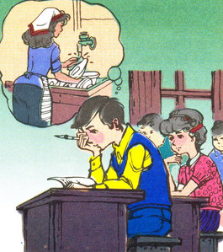
KỂ CHUYỆN

Slide 27
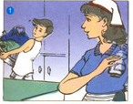
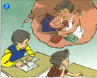
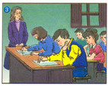
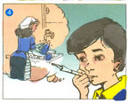
Sắp xếp lại các tranh sau theo đúng thứ tự trong câu chuyện: Bài tập làm văn.
1
2
3
4

Slide 28

Bài tập làm văn
3
4
* Thứ tự các tranh đúng là:
2
1

Slide 29
Tập đọc - Kể chuyện
Bài tập làm văn
* Đoạn 1: Cô giáo ra đề tập làm văn ở lớp: Em đã làm gì để giúp đỡ mẹ? Cô- li- a loay hoay một lúc rồi bạn bắt đầu viết:
- Em đã nhiều lần giúp đỡ mẹ. Em quét nhà và rửa bát đĩa, Đôi khi em giặt khăn mùi soa.
3

Slide 30
Tập đọc - Kể chuyện
Bài tập làm văn
* Đoạn 2: Ở nhà của Cô-li-a mọi việc thường là do mẹ cậu làm hết. Thỉnh thoảng mẹ bận định nhờ cậu làm giúp, nhưng thấy cậu đang học mẹ lại thôi. Cậu nhìn sang các bạn thấy các bạn cậu đang viết lia lịa, cậu bỗng cố nghĩ và viết thêm: “ Em còn giặt bít tất”.
4

Slide 31
Thứ hai ngày 11 – 10 - 2021
Tập đọc – Kể chuyện
Bài tập làm văn
Toán
Luyện tập

Slide 32
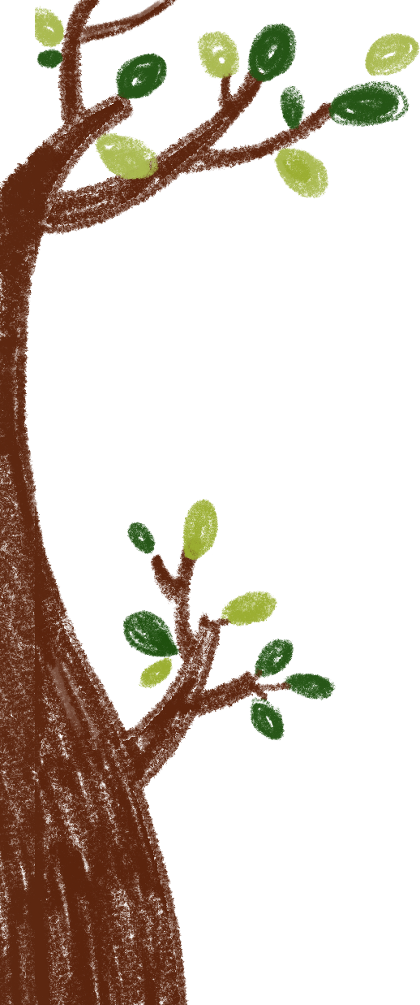




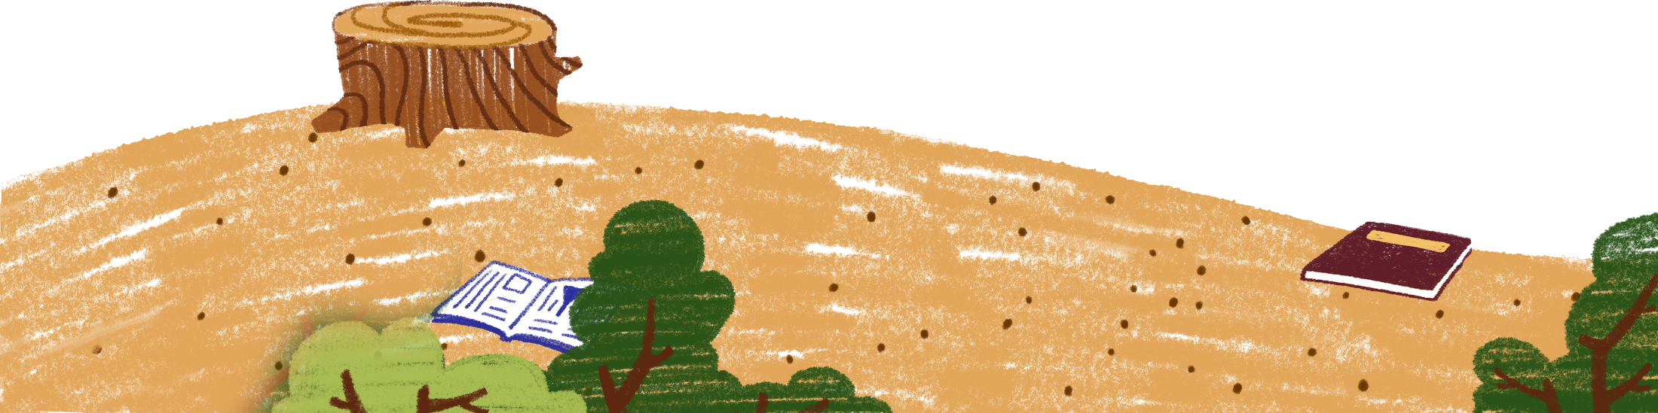
TOÁN

Slide 33

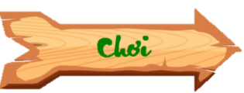
Chú Sóc nâu đang cố gắng nhặt những hạt dẻ để mang về tổ. Các em hãy giúp đỡ chú Sóc bằng cách trả lời đúng các câu hỏi nhé.

Slide 34
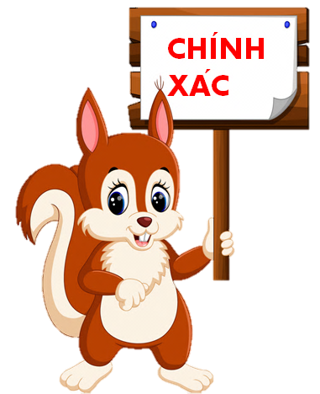

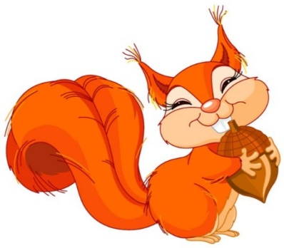
Kết quả của phép tính.
30 : 5 =
A: 6
B: 5
C: 4
D: 3

Slide 35
Kết quả phép tính:
54 : 6 =…?
A: 6
B: 7
C: 8
D. 9

Slide 36
1
của 20 cm là :
4
A: 2 cm
B: 5 cm
D: 7 cm
C: 4 cm

Slide 37
1
của 48m là:
6
A: 8 m
B: 7 m
C: 6 m
D: 5 m

Slide 38




Toán
Luyện tập
Bài 1: Tìm một phần mấy của một số
Bài 4: Vận dụng tìm hình
Bài 2: Giải toán có lời văn

Slide 39

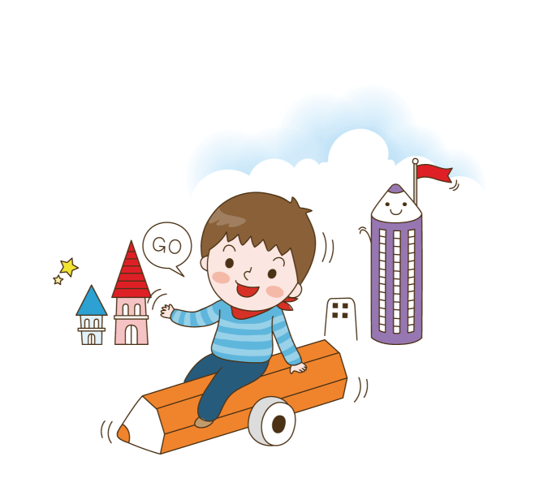


Toán
Luyện tập
Bài 1:
1
a)Tìm của: 12 cm; 18 kg; 10 lít.
2
1
b) Tìm của 24 m; 30 giờ; 54 ngày.
6

Slide 40
Toán
Luyện tập
Bài 1:
1
a)Tìm của: 12 cm; 18 kg; 10 lít.
2
1
12 : 2 = 6 (cm)
của 12 cm là:
2
1
18 : 2 = 9 (kg)
của 18 kg là:
2
1
10 : 2 = 5 (lít)
của 10 lít là:
2

Slide 41
Toán
Luyện tập
Bài 1:
1
b) Tìm của 24 m; 30 giờ; 54 ngày.
6
1
của 24 m là:
24 : 6 = 4 (m)
6
1
của 30 giờ là :
30 : 6 = 5 (giờ)
6
1
của 54 ngày là:
54 : 6 = 9 (ngày)
6

Slide 42

Toán
Luyện tập
1
Bài 2: Vân làm được 30 bông hoa bằng giấy, Vân tặng bạn số bông hoa đó. Hỏi Vân tặng bạn bao nhiêu bông hoa?
6
Tóm tắt
? bông hoa
30 bông hoa

Slide 43
Toán
Luyện tập
1
Bài 2: Vân làm được 30 bông hoa bằng giấy, Vân tặng bạn số bông hoa đó. Hỏi Vân tặng bạn bao nhiêu bông hoa?
6
Bài giải
Vân tặng bạn số bông hoa là:
30 : 6 = 5 (bông hoa)
Đáp số: 5 bông hoa

Slide 44

Toán
Luyện tập
1
* Bài 4: Đã tô màu số ô vuông ô hình nào?
5
Hình 1
Hình 2
Hình 3
Hình 4

Slide 45
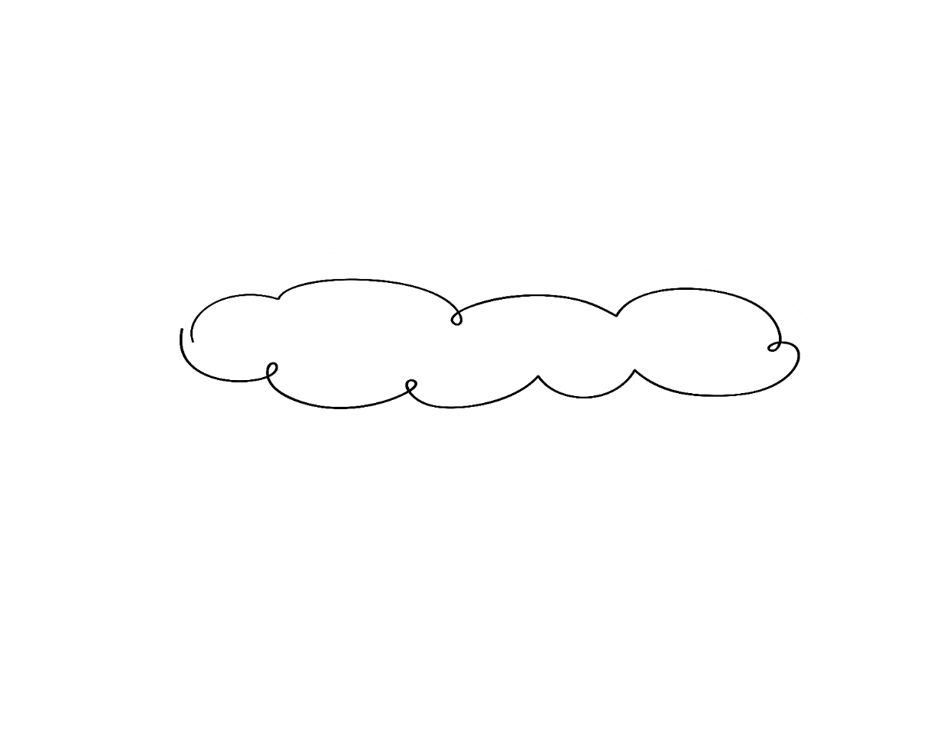






Xin cảm chào và hẹn gặp lại các em !
Ôn lại bảng chia 2,3,4,5,6
DẶN DÒ
Xem trước bài: Chia số có hai chữ số cho số có một chữ số

